Slide 1
SOP 3D render
Alexander Hillerup Tuff

Slide 2
Disposition
Resume og Problemformulering
Min undersøgelse
Min analyse
Konklusion på opgaven
Reflektion

Slide 3
Resume
Problemformulering: Hvordan kan ray-tracing og AI upscaling hjælpe moderne spil og 3D renders til at give højere opløsning, med mere komplekse 3D figurer, uden uacceptable lave FPS?
Teori: verticies, rasterisation, matricer, FPS, Ray-tracing og AI-upscaling
Min 3D render: Java 19, Videospil, optimering
Undersøgelse af 3D render: 5 computere, gennemsnit + 10%lav
Analyse Diskussion: Regressionsanalyse, ulemper og fordele for forbruger
Konklusion og fremtidsgæt: Grafikkort er nødvendigt, 60FPS, Ray-tracing færre FPS, AI-teknologi flere FPS, nye teknologier

Slide 4
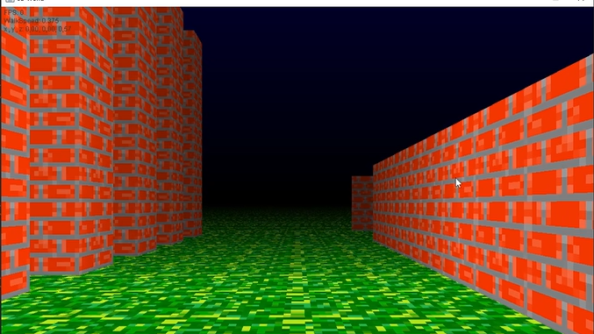
Undersøgelse af 3D render
3D render på CPU -matematik direkte I koden -gennemsnit + 10% laveste
Data indsamling -flere computere er bedre -fremstilling af datapunkter

Slide 5
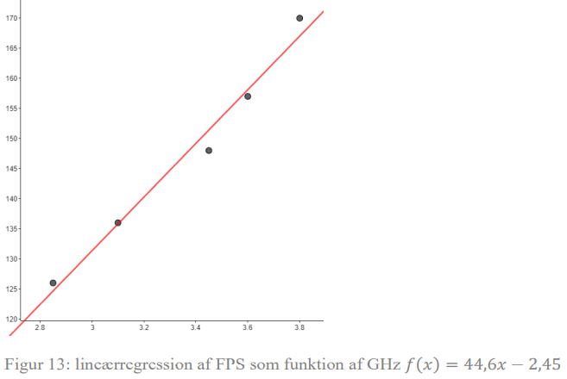
Analyse
Grafer og modeller -lineær og eksponentiel
GHz begrænsninger -udvikling af AI teknologier
Diskussion om AI -FPS > Latency
Konklusion -grafikkort -krav for 3D render

Slide 6
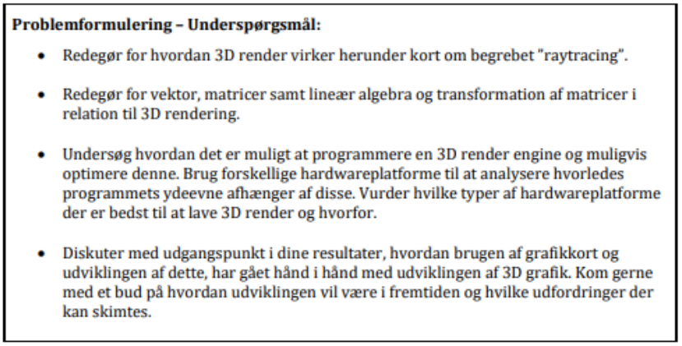
Konklusion
Problemformulering: Hvordan kan ray-tracing og AI upscaling hjælpe moderne spil og 3D renders til at give højere opløsning, med mere komplekse 3D figurer, uden uacceptable lave FPS?
Ray-tracing og AI -Ray-tracing færre FPS -AI teknologi højere FPS
Acceptabel FPS -ca. 60
Hardware krav for 3D -1,4 GHz for 61 FPS
Fremtidens Grafikkort -AI udvikling

Slide 7
Reflektion
Undersøgelse af 3D render -mere end GHz -Program som bruger Grafikkort
Indhold -program dokumentation -evt. mere matematik, vektor, beviser osv.
Nvidea 4090 -stadig AI -mere strøm

Slide 8
